Slide 1
Megemlékezés Trianonról
A békeszerződés 100. évfordulója
Készítette: Juhász Boglárka 7.c osztályos tanuló

Slide 2


Trianon
A trianoni békeszerződés az I. világháborúban vesztes Magyarország és a győztes antant szövetség hatalmai között jött létre.

Slide 3
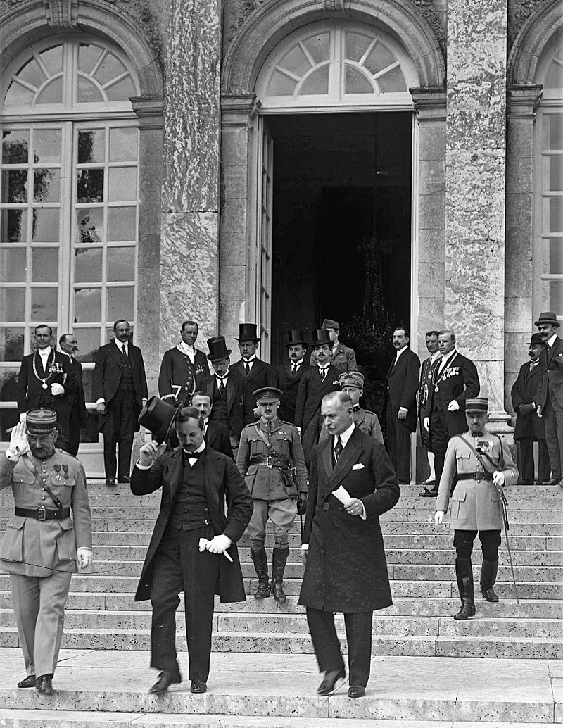
A békeszerződés aláírása
A szerződést 1920. június 4-én írták alá a versailles-i Nagy Trianon-kastély folyosóján.
Magyar aláírói Benárd Ágost küldöttségvezető és Drasche-Lázár Alfréd rendkívüli követ, államtitkár voltak.

Slide 4
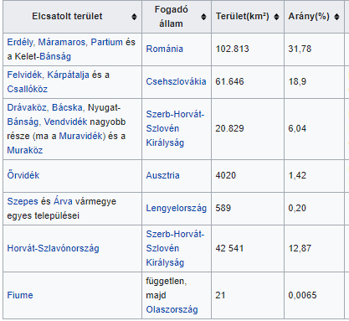
Rendelkezések az elcsatolt területekről
A békeszerződés eredményeképp a 282 870 km² területű Magyarország, 92 952 km²-re csökkent.
Lakosságának pedig több mint a felét „elvesztette”, az 1910-ben még 18 264 533 fős ország lakossága 7 615 117 főre esett vissza.

Slide 5
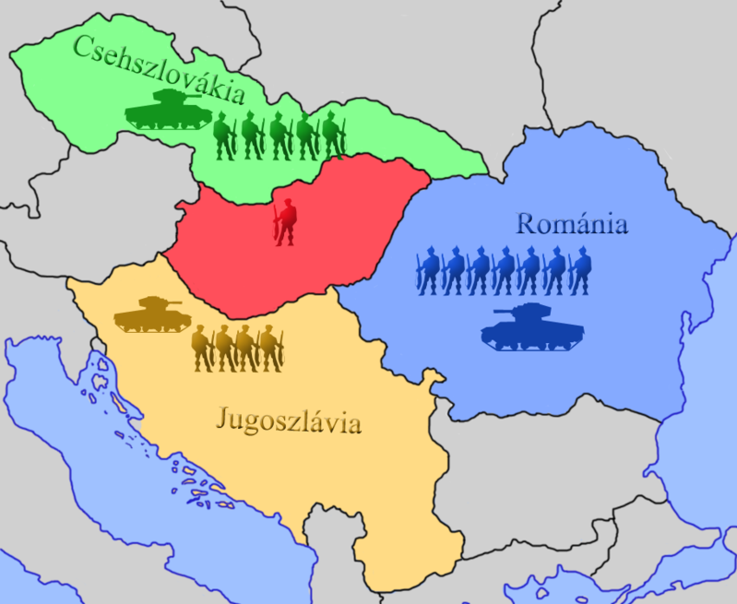
Katonai rendelkezések
A békeszerződés katonai rendelkezése szerint Magyarországon meg kellett szüntetni az általános hadkötelezettséget. Csak önkéntes haderő lehetett, összesen 35 000 fővel.
A hadseregnek páncélozott járművei és repülőgépei sem lehettek.
Nem engedélyezték repülőgépek és hadihajók gyártását.

Slide 6
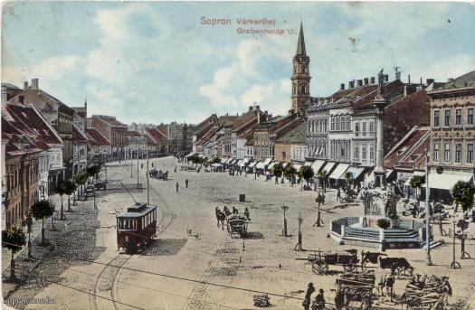
A hűséges város
A trianoni békeszerződés Sopront és környékét a későbbi Burgenlanddal együtt Ausztriának ítélte.
A terület osztrákok általi kiürítését az ott élők felkelésekkel próbálták ellehetetleníteni.

Slide 7

A hűséges város
1921. december 14-én népszavazást rendeztek Sopronban, arról, hogy Ausztriához, vagy Magyarországhoz szeretnének tartozni
Sopron és környékének lakói kinyilvánították: Magyarország polgárai akarnak maradni. Ez volt az egyetlen alkalom, amikor a trianoni békeszerződést módosították.
A nemzetgyűlés a népszavazás emlékét törvénybe iktatta, és Sopronnak a Civitas fidelissima (Leghűségesebb város) címet adományozta

Slide 8
Trianon hatása a szépirodalomban

Slide 9
Juhász Gyula – A békekötésre (1920)
Magyar Tiborc, világ árvája, pórja,
Nézz sírva és kacagva a nagyokra,
Kik becstelen kötéssel hámba fognak,
Hogy tested, lelked add el a pokolnak!
De azután töröld le könnyedet
És kacagásod jobb időkre tedd,
Úgy állj eléjük, mint a végitélet
Bús angyala, ki e világba tévedt:
- Urak, világnak gőgös urai,
Nem gyásznak napja nékem e mai,
Emlék, remény lelkemben úgy remeg,
Mint villámos viharban az egek!
Kardom letettem, várok, dacolok,
Az Isten él és a vén föld forog,
Mene, Tekel, Fáresz: fölírva van
Bitang hódítók palotáiban.
Már reng a föld, már villámlik az ég,
Lesz itt ítélet, harag napja még
S világok romján, tűnt gazok felett
Én még hozsánnát énekelhetek!
Hozsánnát néked Istenem, te nagy,
Szabadság, aki lelkem lelke vagy
S magyarként és emberként - Üdv Neked! -
Élem tovább az örök életet!

Slide 10
Kárpáti Piroska – Üzenet Erdélyből (1920)
Üzent az Olt, Maros, Szamos,
Minden hullámuk vértől zavaros,
Halljátok, ott túl a Tiszán,
Mit zúg a szél a Hargitán
Mit visszhangoznak a Csíki hegyek,
Erdély hegyein sűrű fellegek
Ez itt magyar föld és az is marad,
Tiporják bár most idegen hadak,
Csaba mondája új erőre kél,
Segít a vihar és segít a szél,
Segít a tűz, a víz, a csillagok,
S mi nem leszünk mások, csak magyarok!
Ha szól a kürt, egy szálig felkelünk!
Halott vitézek lelke jár velünk.
Előttünk száll az ős Turul-madár,
Nem is lesz gát, és nem lesz akadály!
Ember lakol, ki ellenünk szegül,
A székely állja, rendületlenül!
Üzenik a gyergyói havasok
Megvannak még a régi fokosok!
Elő velük, jertek, segítsetek!
Székely anya küld egy üzenetet
Hollók, keselyűk tépik a szívünket,
Rablóhordák szívják a vérünket!
Ha nem harcoltok vélünk, elveszünk!
E végső harcban egyedül leszünk!
És a honszerző hősök hantja vár,
Ha odavész az ősmagyar határ!
És ha rablóknak kedvez a világ,
Mutassunk akkor egy új, nagy csodát!
Megmozdulnak mind a Csíki hegyek,
Székelyföld nem terem több kenyeret,
Elhervad minden illatos virág,
Mérget terem minden gyümölcsfaág.
Vizek háta nem ringat csónakot,
Székely anya nem szül több magzatot!
Vadon, puszta lesz az egész vidék,
S végezetül, ha ez sem lesz elég,
A föld megindul, a mennybolt leszakad,
De Erdély földje csak magyar marad!

Slide 11
József Attila – Nem! Nem! Soha! (1922)
Szép kincses Kolozsvár, Mátyás büszkesége
Nem lehet, nem, soha! Oláhország éke!
Nem teremhet Bánát a rácnak kenyeret!
Magyar szél fog fúni a Kárpátok felett!
Ha eljő az idő - a sírok nyílnak fel,
Ha eljő az idő - a magyar talpra kel,
Ha eljő az idő - erős lesz a karunk,
Várjatok, Testvérek, ott leszünk, nem adunk!
Majd nemes haraggal rohanunk előre,
Vérkeresztet festünk majd a határkőre
És mindent letiprunk! - Az lesz a viadal!! -
Szembeszállunk mi a poklok kapuival!
Bömbölve rohanunk majd, mint a tengerár,
Egy csepp vérig küzdünk s áll a magyar határ
Teljes egészében, mint nem is oly régen
És csillagunk ismét tündöklik az égen.
A lobogónk lobog, villámlik a kardunk,
Fut a gaz előlünk - hisz magyarok vagyunk!
Felhatol az égig haragos szózatunk:
Hazánkat akarjuk! vagy érte meghalunk.
Nem lész kisebb Hazánk, nem, egy arasszal sem,
Úgy fogsz tündökölni, mint régen, fényesen,
Magyar rónán, hegyen egy kiáltás zúg át:
Nem engedjük soha! soha Árpád honát!

Slide 12
Emlékművek Trianonról

Slide 13
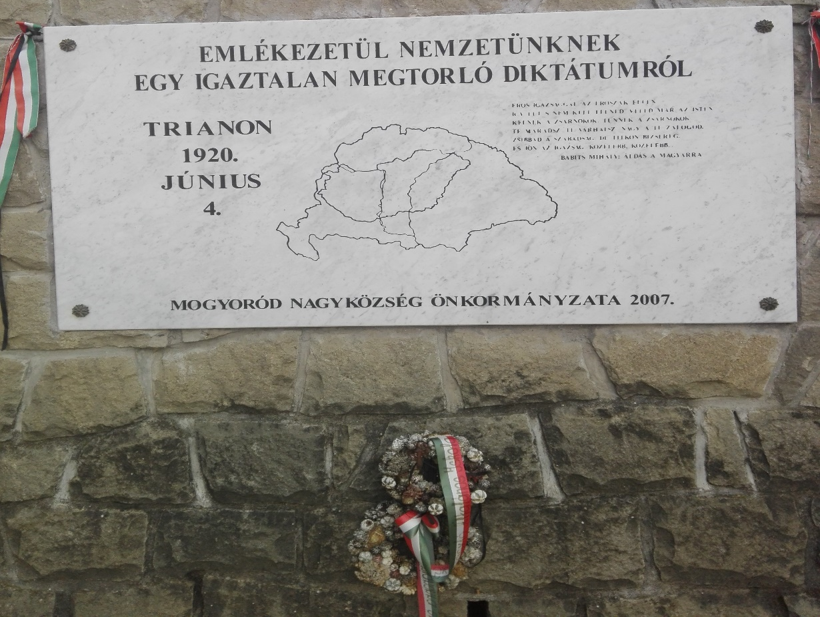
Mogyoród – Trianoni-emléktábla

Slide 14
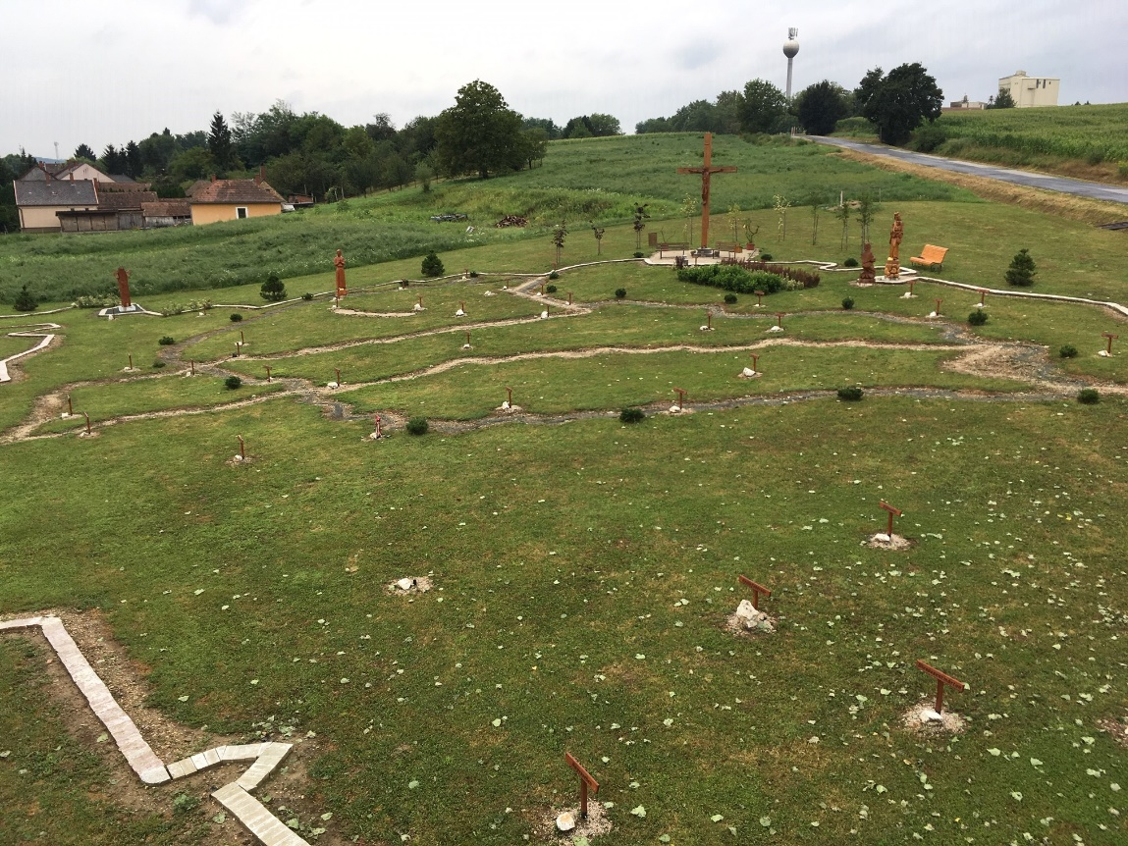
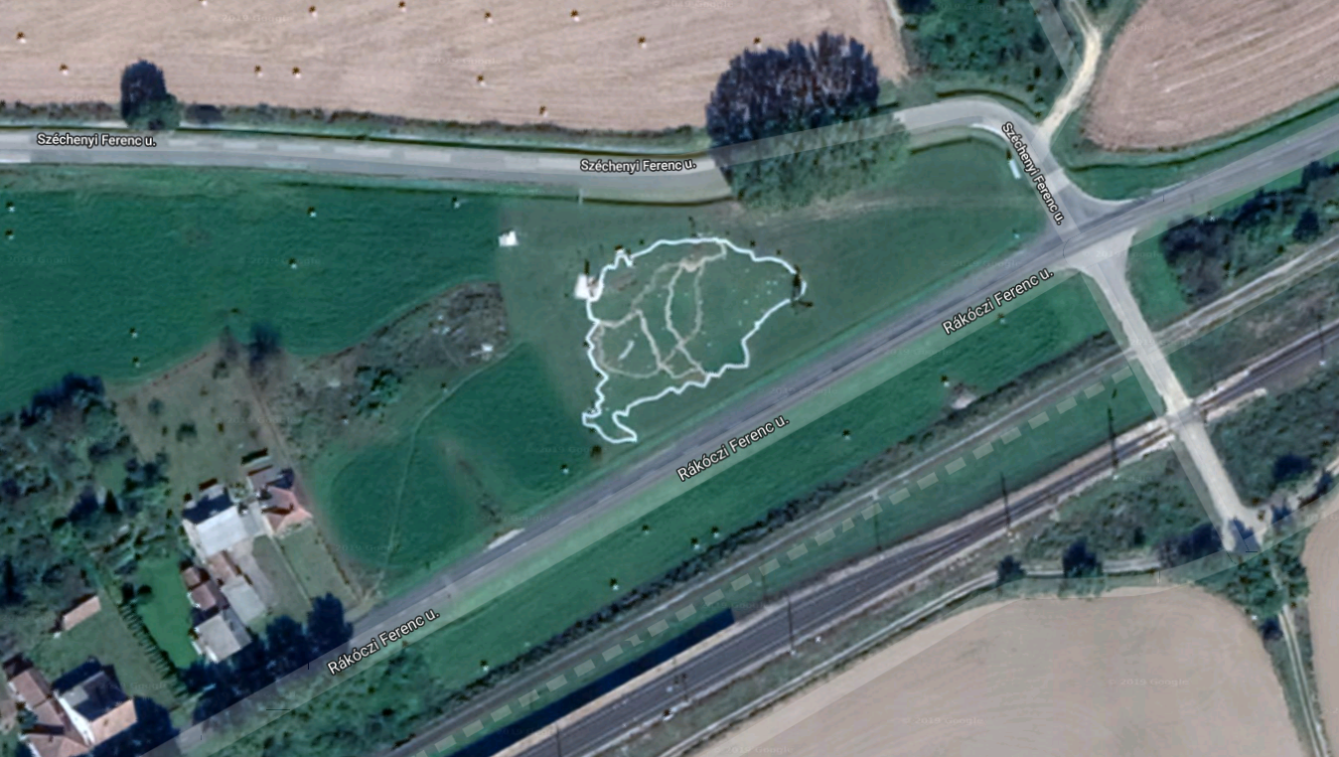
Zalacséb – Trianon-emlékpark

Slide 15
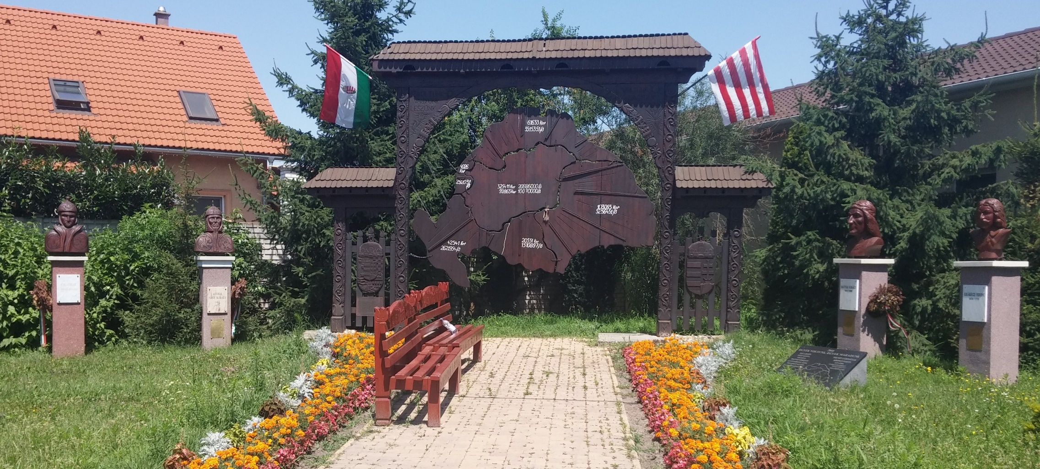
Vecsés – Trianon-emlékpark

Slide 16
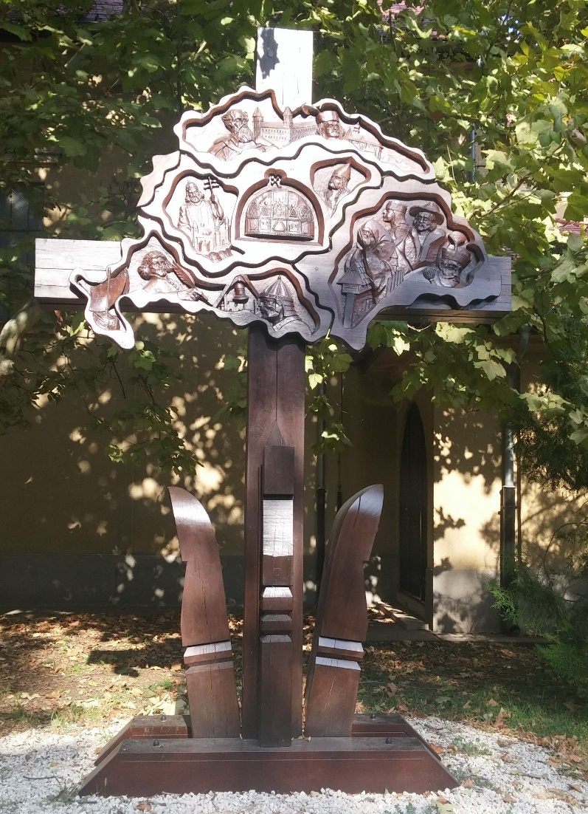
Budapest, Csepel – Trianon-emlékmű

Slide 17
Köszönöm a figyelmet!
Juhász Boglárka 7/c

